Slide 2
Notes:
Chúng ta vừa tìm hiểu về một bài hát ca ngợi vẻ đẹp thiên nhiên. Để tìm hiểu sâu hơn về thiên nhiên Tổ quốc, chúng ta cùng vào bài học ngày hôm nay: Bài 2 – Thiên nhiên Việt Nam.

Slide 3
Trình bày được một số đặc điểm của một trong những thành phần của thiên nhiên Việt Nam (ví dụ: địa hình, khí hậu, sông ngòi, đất, rừng,...).
Kể được tên và xác định được trên lược đồ hoặc bản đồ một số khoáng sản chính.
Nêu được vai trò của tài nguyên thiên nhiên đối với sự phát triển kinh tế.
Trình bày được một số khó khăn của môi trường thiên nhiên đối với sản xuất và đời sống.
Đưa ra được một số biện pháp bảo vệ tài nguyên thiên nhiên và phòng, chống thiên tai.

Slide 5
HOẠT ĐỘNG 1:
TÌM HIỂU VỀ ĐỊA HÌNH VÀ KHOÁNG SẢN

Slide 6
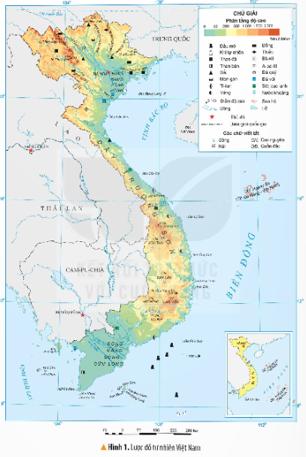
a) Địa hình
Đọc thông tin trong mục kết hợp quan sát hình 1: Lược đồ tự nhiên Việt Nam, thực hiện các nhiệm vụ sau:
+ Chỉ trên lược đồ các khu vực đồi núi và các khu vực đồng bằng ở nước ta.
+ Cho biết dạng địa hình nào chiếm phần lớn diện tích.
+ Khu vực miền núi tập trung ở những đâu?
+ Các dãy núi có hướng như thế nào?
+ Kể tên những đồng bằng lớn.
+ Kể tên một số dãy núi.

Slide 7
Hoàn thành phiếu học tập
Dạng địa hình | Địa hình đồi núi | Địa hình đồng bằng
Thuận lợi
Khó khăn
Thuận lợi phát triển khai thác khoáng sản, thuỷ điện, chăn nuôi gia súc lớn (trâu, bò), trồng cây công nghiệp,...
Thuận lợi phát triển nhiều ngành kinh tế, dân cư đông đúc.
Địa hình hiểm trở nên giao thông khó khăn, dân cư thưa thớt.
Chịu ảnh hưởng của một số thiên tai như bão, ngập lụt, xâm nhập mặn,...

Slide 8
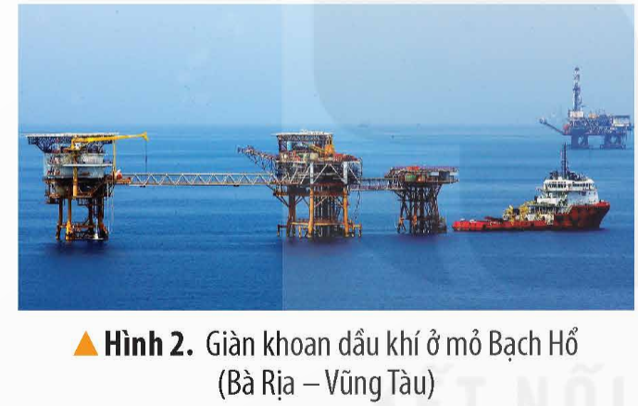
b) Khoáng sản
Đọc thông tin và quan sát hình 1, 2 em hãy:
- Kể tên và xác định trên lược đồ một số khoáng sản ở nước ta.
- Nêu vai trò của tài nguyên khoáng sản đối với sự phát triển kinh tế

Slide 9
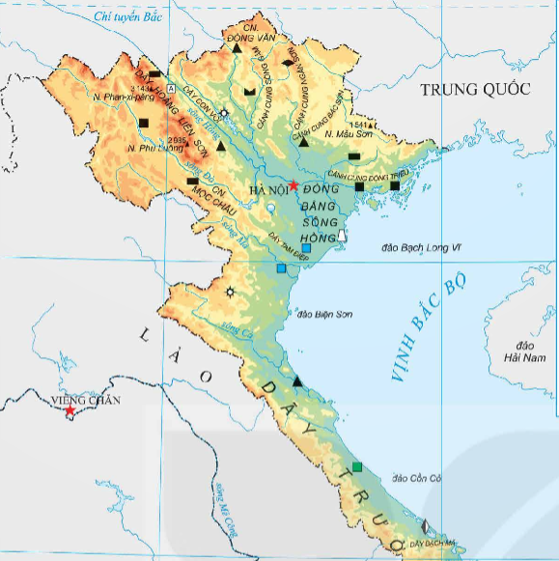
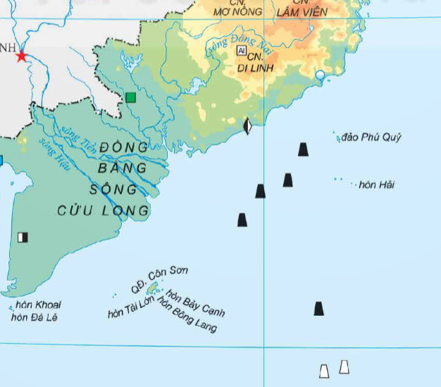
Việt Nam có nguồn khoáng sản phong phú với nhiều loại.
Một số loại khoáng sản có trữ lượng đáng kể ở nước ta là: than, dầu mỏ, khí tự nhiên, sắt, bô-xít,...

Slide 10
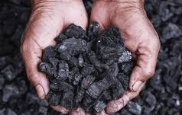
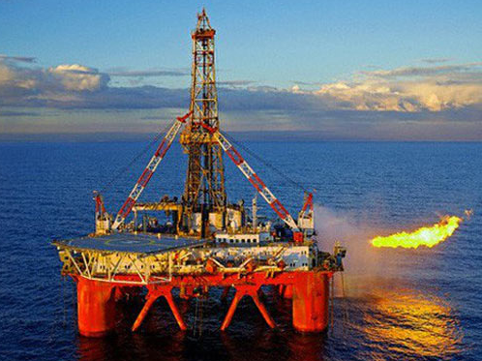
Than đá (Quảng Ninh)
Dầu mỏ (Biển Đông).

Slide 11
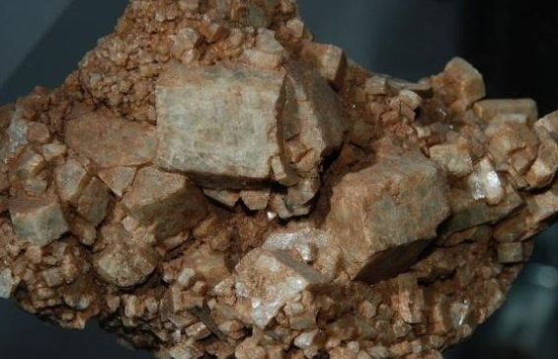
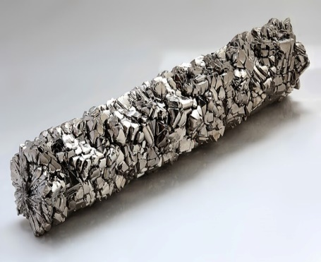
Apatit (Lào Cai)
Titan (Thái Nguyên, Vũng Tàu)....

Slide 12
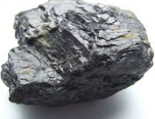
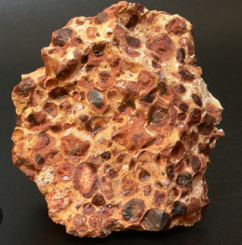
Quặng sắt (Thái Nguyên, Yên Bái, Hà Tĩnh)
Bô-xít (Tây Nguyên)

Slide 13
Vai trò của tài nguyên khoáng sản đối với sự phát triển kinh tế đất nước:
Được khai thác làm nguyên liệu, nhiên liệu cho nhiều ngành công nghiệp như than, dầu mỏ, khí tự nhiên phục vụ sản xuất nhiệt điện, hóa dầu, sản xuất hóa chất, phân đạm; quặng bô-xít được khai thác để sản xuất kim loại.
Một phần được xuất khẩu.

Slide 14
Em có biết
Một số khoáng sản có trữ lượng lớn ở nước ta là dầu mỏ và khí tự nhiên, bô-xít (bauxite), đá vôi, than đá, a-pa-tít (apatite), sắt, ti-tan (titanium),...

Slide 16
DẶN DÒ
- Học nội dung bài học.
- Xem trước bài mới

